Slide 1

订阅DeepL Pro以编辑此演示文稿。
访问www.DeepL.com/pro，了解更多信息。

Slide 2
计算机结构 (11)
-进行算术运算 (2)
Takayuki Omori, 大连理工大学国际信息与软件学院和立命馆大学

Slide 3
讲座内容
进行算术运算
二进制乘法
二进制数的除法
1

Slide 4
二进制乘法
正数x正数
可以用与十进制数相同的方式书写 位数是乘数的位数和被乘数的位数
这是你对它的补充。
0011
^{2m}方式 x ^{2n}方式 -> 2^{(m+n)}方式
310 ... 乘法器
610 ... 乘法器
x
0110
0000
0011
0011
0000
00010010
1810年......产品
2

Slide 5
二进制乘法
正数x负数
乘法器和被乘数的符号扩展和书面计算 高位的截断
00000011 310
× 11111010 -610
如果无符号...
0011 ₃₁₀
00000011
× ₁₀₁₀ ₁₀₁₀
0011
00011110 ₃₀₁₀
00000011
0011
00000011
00000011
00000011
00000011
00000010
11101110 -1810
3
截断

Slide 6
二进制乘法
负数x负数
与正数x负数一样
11111101 -310
× 11111010
-610
11111101
11111101
11111101
11111101
11111101
11111101
00000000
00010010 1810
4
截断

Slide 7
乘法电路的实现，第一版。
目前，只有正数
我会考虑的。
乘法器（64位
左移
乘法器（32位
右移
64位ALU
积分(64位)
写作
控制和决定
5

Slide 8
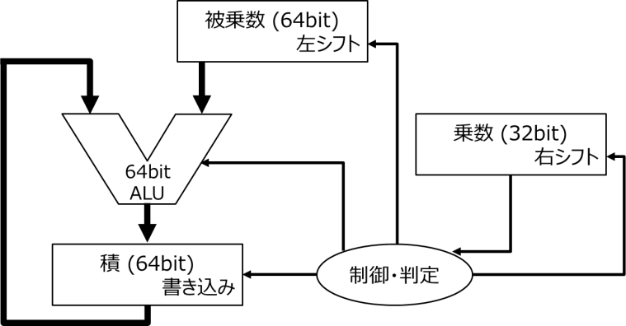
乘法电路的实现，第一版。
3*6 =18
 | 乘法器 | 乘法器 | 产品
初始状态 | 0000 0011 | 0110 | 0000 0000
乘法器LSB = 0 → 不做任何事情 | 0000 0011 | 0110 | 0000 0000
移位操作 | 0000 0110 | 0011 | 0000 0000
乘法器LSB = 1 → 添加乘法器 | 0000 0110 | 0011 | 0000 0110
移位操作 | 0000 1100 | 0001 | 0000 0110
乘法器LSB = 1 → 添加乘法器 | 0000 1100 | 0001 | 0001 0010
移位操作 | 0001 1000 | 0000 | 0001 0010
乘法器LSB = 0 → 不做任何事情 | 0001 1000 | 0000 | 0001 0010
移位操作 | 0011 0000 | 0000 | 0001 0010
重复4位，结束
6

Slide 9
乘法电路的实现，第二版。
乘法器，ALU至32位
乘法器（32位
32位 ALU
 | 积分（64位）右移 写作
乘法器（32位
右移
控制和决定
7

Slide 10
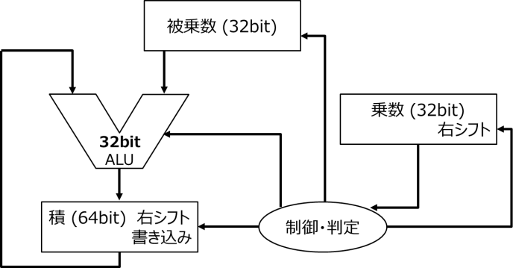
乘法电路的实现，第二版。
3*6 =18
 | 乘法器 | 乘法器 | 产品
初始状态 | 0011 | 0110 | 0000 0000
乘法器LSB = 0 → 不做任何事情 | 0011 | 0110 | 0000 0000
移位操作 | 0011 | 0011 | 0000 0000
乘法器LSB = 1 → 添加乘法器 | 0011 | 0011 | 0011 0000
移位操作 | 0011 | 0001 | 0001 1000
乘法器LSB = 1 → 添加乘法器 | 0011 | 0001 | 0100 1000
移位操作 | 0011 | 0000 | 0010 0100
乘法器LSB = 0 → 不做任何事情 | 0011 | 0000 | 0010 0100
移位操作 | 0011 | 0000 | 0001 0010
重复4位，结束
8

Slide 11
乘法电路的实现，第三版
把乘法器放在乘积寄存器的右边
乘法器（32位
32位ALU
 | 产品，乘法器右移 (64位)写
控制和决定
9

Slide 12
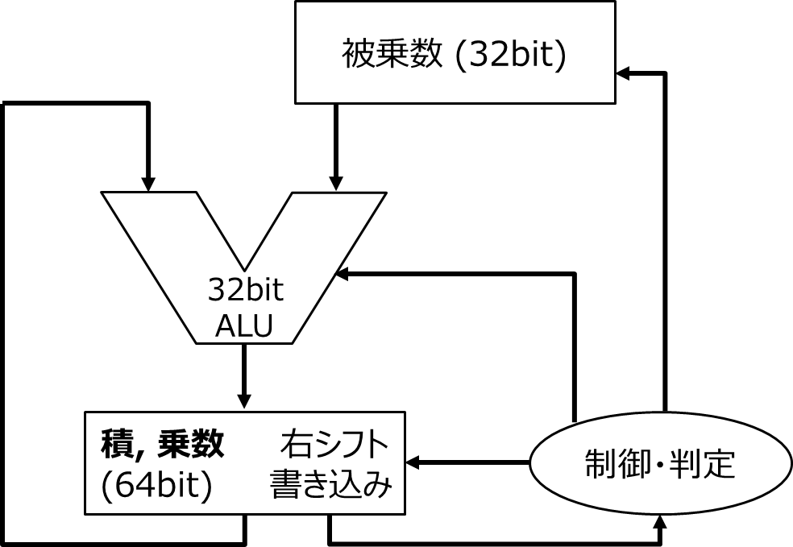
乘法电路的实现，第三版
3*6 =18
 | 乘法器 | 产品，乘法器
初始状态 | 0011 | 0000 0110
乘法器LSB = 0 → 不做任何事情 | 0011 | 0000 0110
移位操作 | 0011 | 0000 0011
乘法器LSB = 1 → 添加乘法器 | 0011 | 0011 0011
移位操作 | 0011 | 0001 1001
乘法器LSB = 1 → 添加乘法器 | 0011 | 0100 1001
移位操作 | 0011 | 0010 0100
乘法器LSB = 0 → 不做任何事情 | 0011 | 0010 0100
移位操作 | 0011 | 0001 0010
重复4位，结束
10

Slide 13
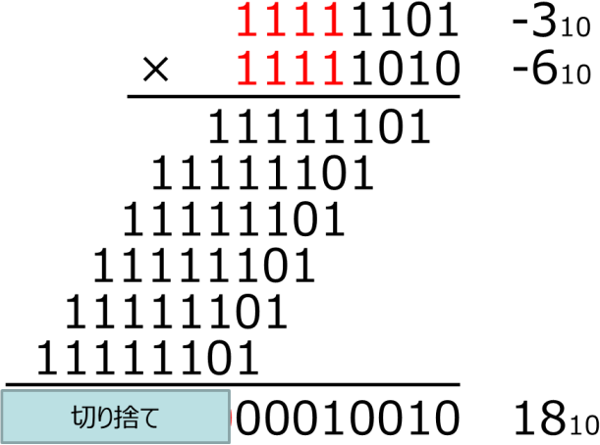
处理负数的乘法电路
由于乘数和被乘数都是用32位表示的，所以在负数的情况下，符号不能被正确扩展。
我不能做与此笔画相同的事情
解决办法：一个
负数被转换为正数，并且
对产品计算结果的后续应用符号
11

Slide 14
确认问题
6*6 = 36
 | 乘法器 | 产品，乘法器
初始状态
12

Slide 17
讲座内容
进行算术运算
二进制乘法
二进制数的除法

Slide 18
二进制数的除法
正数/正数
例如）1310/510=2个余数 3=11012/01012
(参考)对于十进制数字
10 2...
101⁾ 1101 5 ⁾ 131
101 ...1*101
11 ...110-101, 1
10
...2*5
31 ...13-10, 1
...
我可以进行书面计算，也可以进行小数计算。

Slide 19
二进制数的除法
签名的分部
被除数=商×除数+余数 例子)
(+7)/(+2)=(+3)剩余(+1)
(-7)/(-2)=(+3)剩余(-1)
(-7)/(+2)=(-3)剩余(-1)
(+7)/(-2)=(-3)剩余(+1)
(+7)/(-2)=(-4)余数( -1)
被除数的符号和余数的符号必须相同
17

Slide 20
分割电路的实现，第1版。
除数(64位)
右移
商业版（32位
左移
64位ALU
盈余，除数（64位
写作
控制和决定
18

Slide 21
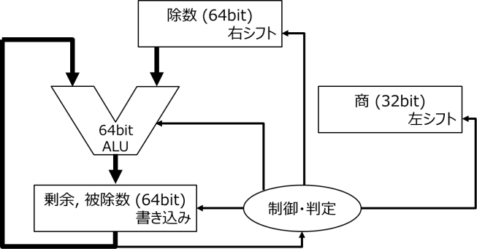
分割电路的实现，第1版。
(+7)/(+2)=(+3)剩余(+1)
 | 贸易 | 分区数量 | 盈余，除数
初始状态 | 0000 | 0010 0000 | 0000 0111
被除数减去除数 | 0000 | 0010 0000 | 1110 0111
除数MSB==1→ 除数+=除数，商数移位，商数LSB=0 | 0000 | 0010 0000 | 0000 0111
除数移位 | 0000 | 0001 0000 | 0000 0111
被除数减去除数 | 0000 | 0001 0000 | 1111 0111
除数MSB==1→ 除数+=除数，商数移位，商数LSB=0 | 0000 | 0001 0000 | 0000 0111
除数移位 | 0000 | 0000 1000 | 0000 0111
19

Slide 22
分割电路的实现，第1版。
(+7)/(+2)=(+3)剩余(+1)
 | 贸易 | 分区数量 | 盈余，除数
被除数减去除数 | 0000 | 0000 1000 | 1111 1111
除数MSB==1→ 除数+=除数，商数移位，商数LSB=0 | 0000 | 0000 1000 | 0000 0111
除数移位 | 0000 | 0000 0100 | 0000 0111
被除数减去除数 | 0000 | 0000 0100 | 0000 0011
除数MSB==0→商移位，商LSB=1 | 0001 | 0000 0100 | 0000 0011
除数移位 | 0001 | 0000 0010 | 0000 0011
20

Slide 23
分割电路的实现，第1版。
(+7)/(+2)=(+3)剩余(+1)
 | 贸易 | 分区数量 | 盈余，除数
被除数减去除数 | 0001 | 0000 0010 | 0000 0001
除数MSB==0→ 商数转换，商数LSB=1 | 0011 | 0000 0010 | 0000 0001
除数移位 | 0011 | 0000 0001 | 0000 0001
重复商数为5位，结束
21

Slide 24
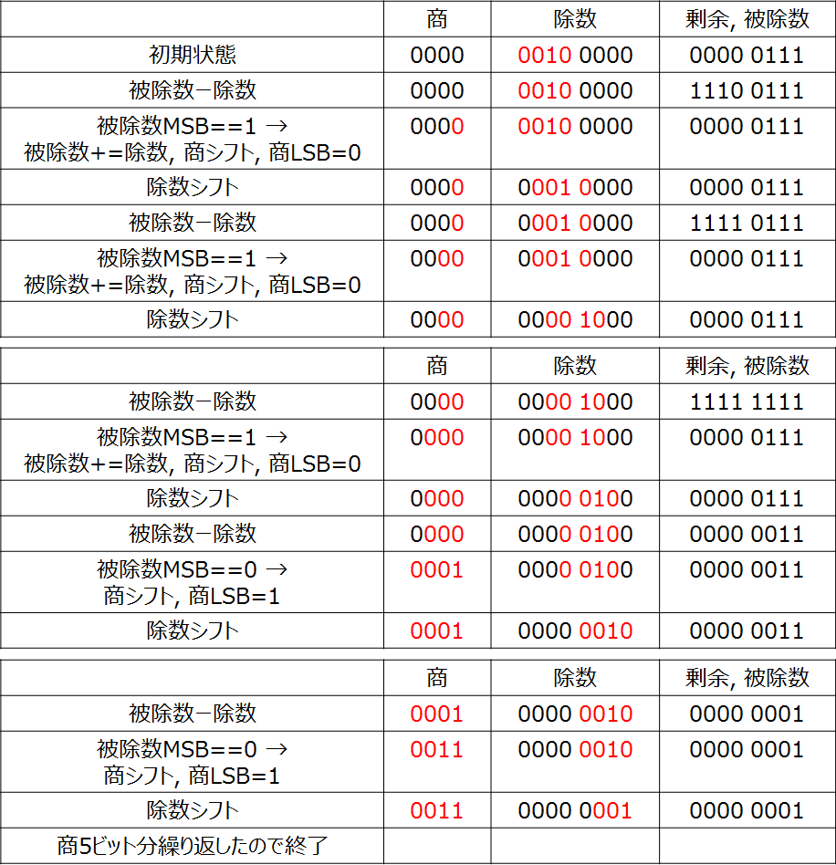
改进分割电路
第一个减法是无用的
的 "余数、除数"。
不使用左侧
4个 "除数 "位始终未使用
将 "除数 "向右移 =
将 "余数、除数 "向左移动

Slide 25
分割电路的实现，第二版
除数(32位)
32位ALU
盈余/股息，商数
(64位)
右移 左移 写
控制和决定

Slide 26
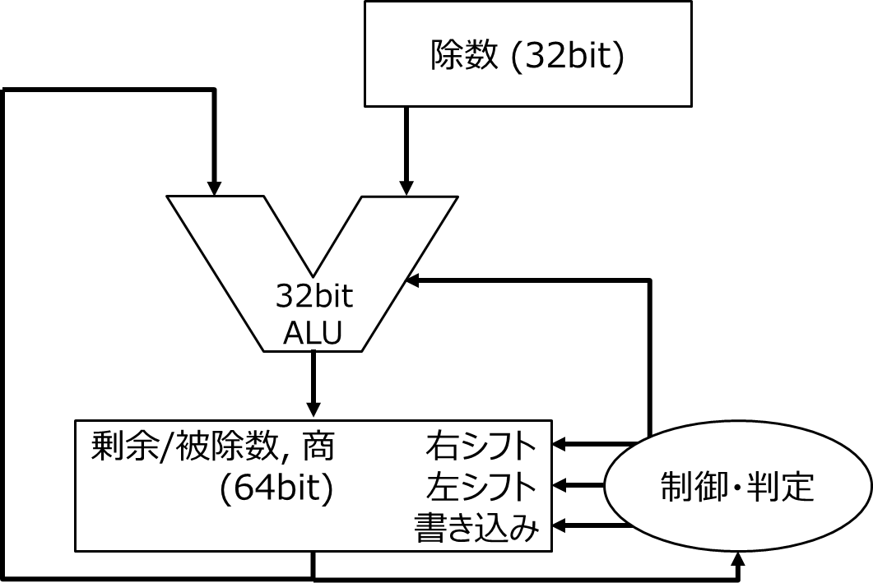
分割电路的实现，第二版
(+7)/(+2)=(+3)剩余(+1)
 | 分区数量 | 盈余/股息，商数
初始状态 | 0010 | 0000 0111
除数移位 | 0010 | 0000 1110
被除数减去除数 | 0010 | 1110 1110
除数MSB == 1 → 除数+ = 除数。 除数移位，商的LSB=0 | 0010 | 0001 1100
被除数减去除数 | 0010 | 1111 1100
除数MSB == 1 → 除数+ = 除数。 除数移位，商的LSB=0 | 0010 | 0011 1000
24

Slide 27
分割电路的实现，第二版
(+7)/(+2)=(+3)剩余(+1)
 | 分区数量 | 盈余/股息，商数
被除数减去除数 | 0010 | 0001 1000
除数MSB==0→ 除数移位，商的LSB=1 | 0010 | 0011 0001
被除数减去除数 | 0010 | 0001 0001
除数MSB==0→ 除数移位，商的LSB=1 | 0010 | 0010 0011
将被除数的顶部向右移动 | 0010 | 0001 0011
重复4位，结束
25

Slide 28
确认问题
(+6)/(+4)=(+1)剩余(+2)
 | 分区数量 | 盈余/股息，商数
初始状态

Slide 31
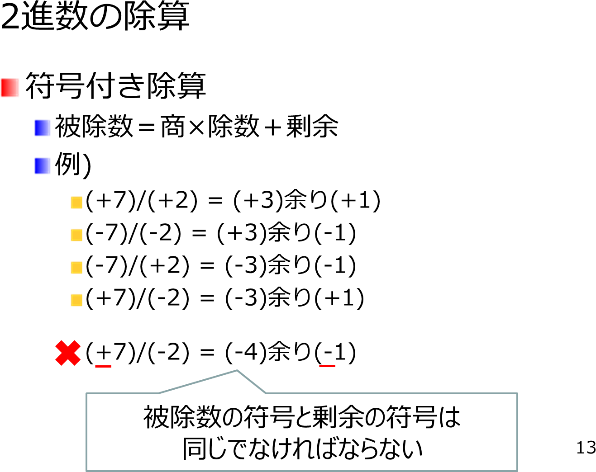
处理负数的除法电路
记住除数和被除数的符号，以后再应用符号
如果除数和被除数的符号不同，商就是负数。
被除数和余数的符号是
匹配

Slide 32
MIPS的乘法和除法电路
相同的硬件可用 对于64位，一对
寄存器（Hi, Lo）被使用
乘法
部门

Slide 33
乘法和除法命令
多$s2, $s3
Hi, Lo = $s2 × $s3
补足 $s2, $s3
Hi, Lo = $s2 × $s3
div $s2, $s3
Lo = $s2 / $s3,
除去 $s2, $s3
Lo = $s2 / $s3,
嗨 = $s2 % $s3
嗨 = $s2 % $s3
mvhi $s1
$s1 = Hi
mvlo $s1
$s1 = Lo
# 从hi开始移动
#从lo移动
31

Slide 34
参考文献
计算机的组成和设计》，第五版，David A. Patterson和John L. Hennessy的作品，成田光昭翻译，日经商务出版社。
山下茂，《计算机配置1》讲座材料
32

